Slide 1
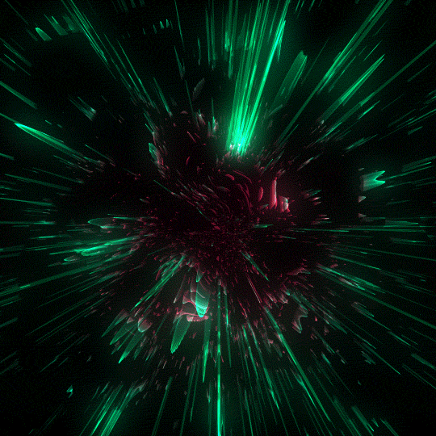
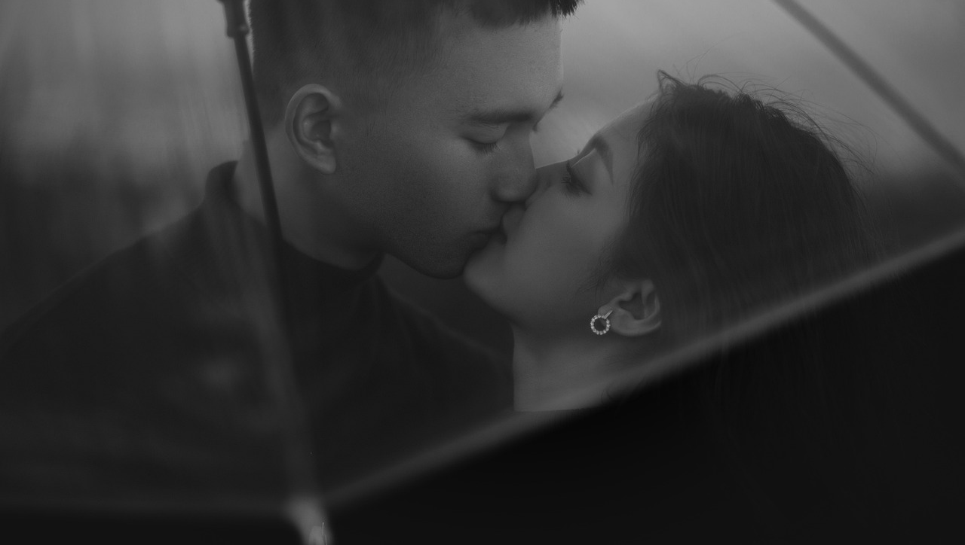
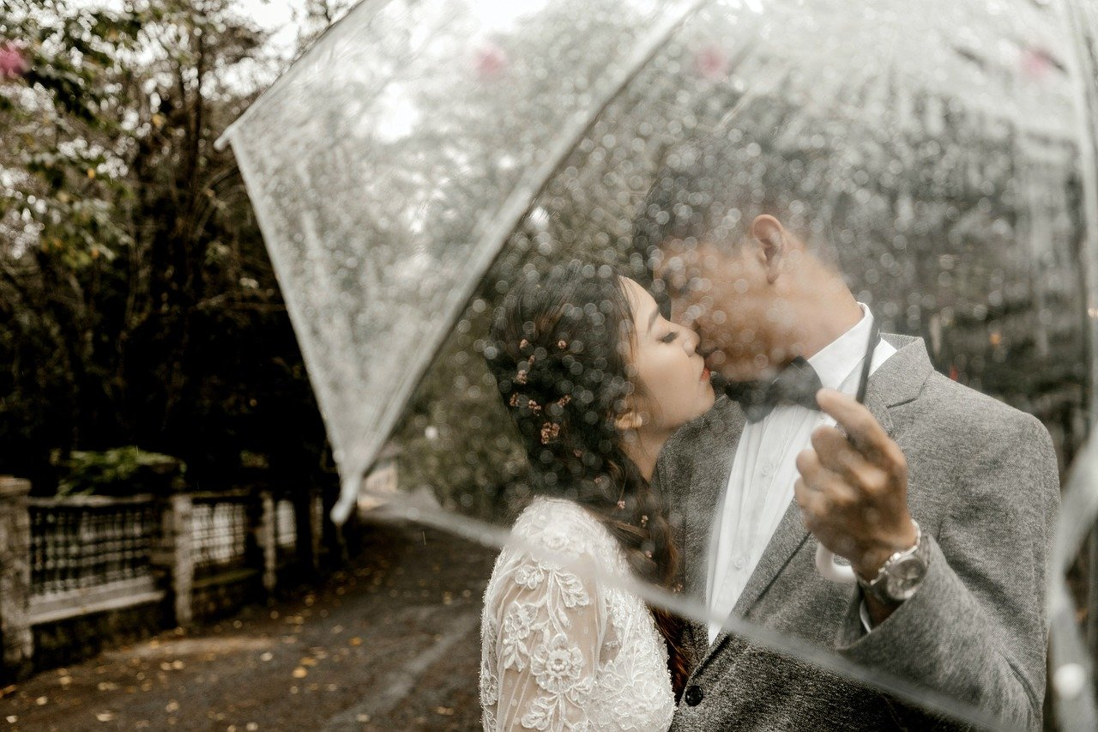

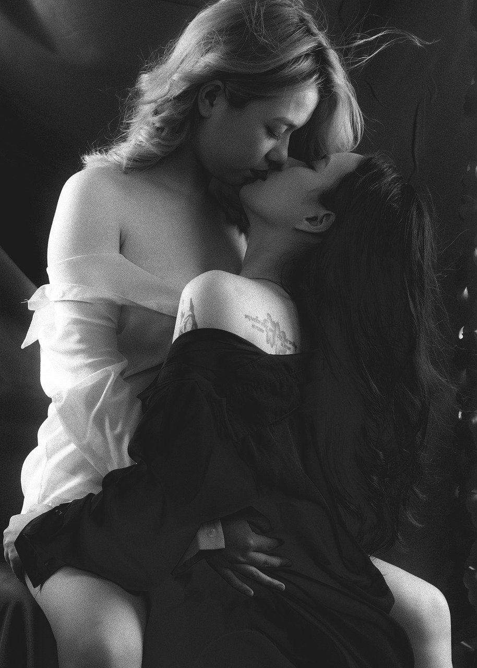
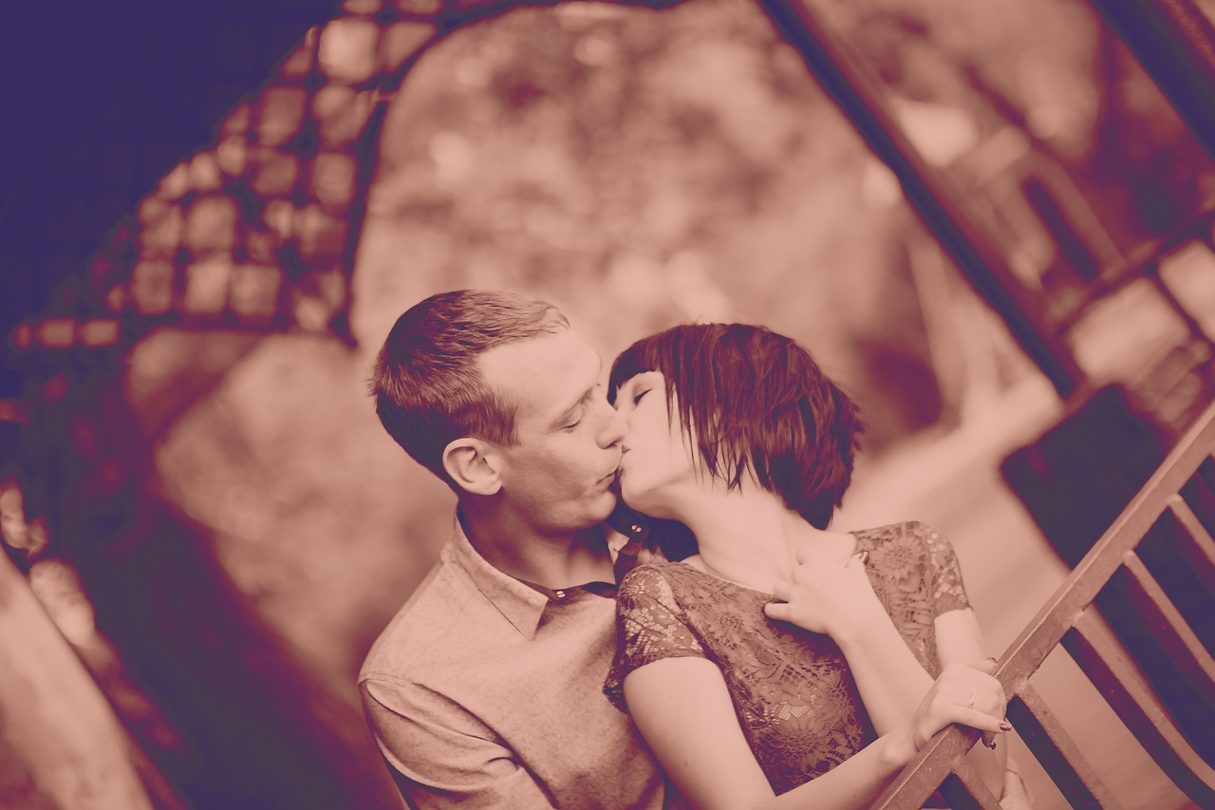

Dame este beso y ya, que sea el último y cierre este telón, presentábamos sólo la tragedia después de la más esplendorosa comedia. Terminemos de una vez con el sufrimiento haber si algún día logramos recuperar la sonrisa. Dame un beso, no uno como muchos otros que me has dado. Dame uno de esos besos que esconden por debajo del vestido y se anidan en mis brazos junto con mis sueños.
Dame un beso tierno, que el silencio se lo lleve de donde ese beso vino. Ya me cansé de llorar, de luchar y que todo siga igual. Besarás más labios pero ningunos como los míos. Sé que extrañarás mi boca y querrás darme ese beso que tanto te pido, porque ya no quiero seguir con el dolor que muchos otros han traído.
Dame un beso que se esfume con nosotros y se guarde en mi pecho de cristal. Ya es hora de partir un poco tarde tal vez, pero hemos de dejarnos a cada uno por su lado. No es tan fácil para mi amor, pero es lo mejor. Dame un beso más, el más intenso y el más bello, un beso que me hable del amor que hubo entre los dos.
Ninguno de los dos puede más, ninguno quiere morir sin saber que más dar. Dame un beso y dime adiós, no voltees para atrás, olvídate quien soy.
Dame un beso más, un beso que sepa decir adiós
jrvg
jrvallegomez@outlook.es

Slide 2







¿Te ha gustado?
Puedes ver más entrando
Aquí
Además puedes recibir powerpoints en tu correo electrónico suscribiéndote aquí:
…

